Slide 1
Автоматизация

Slide 2
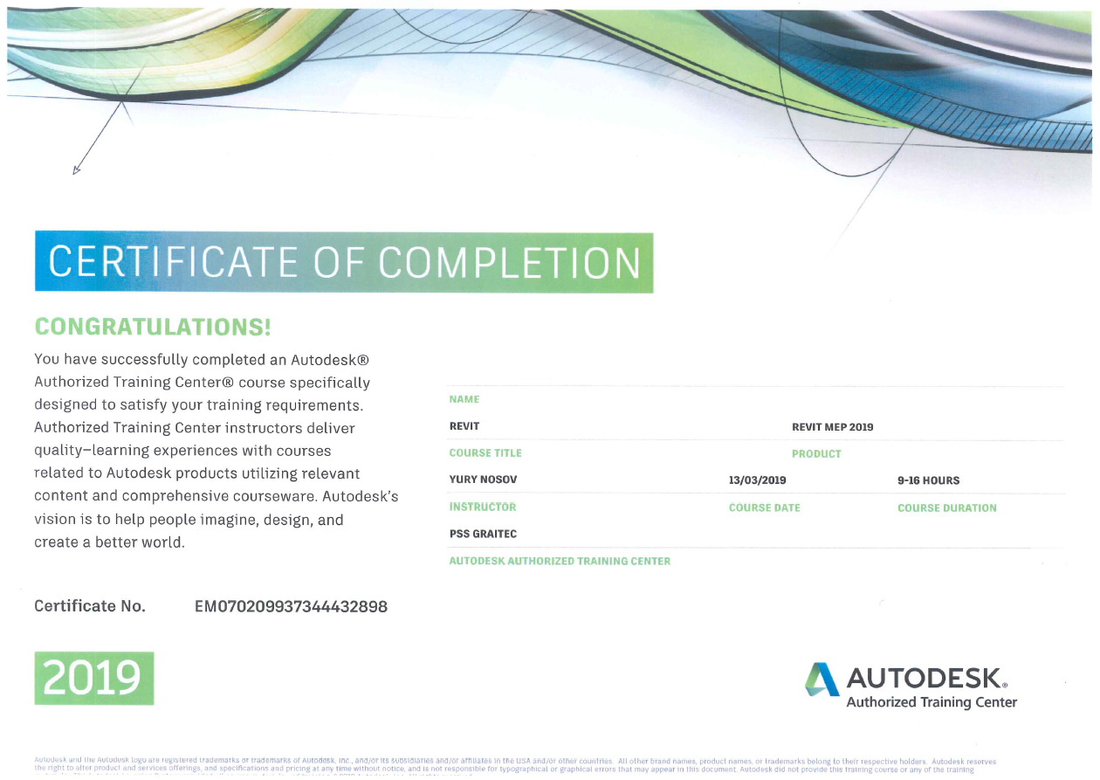
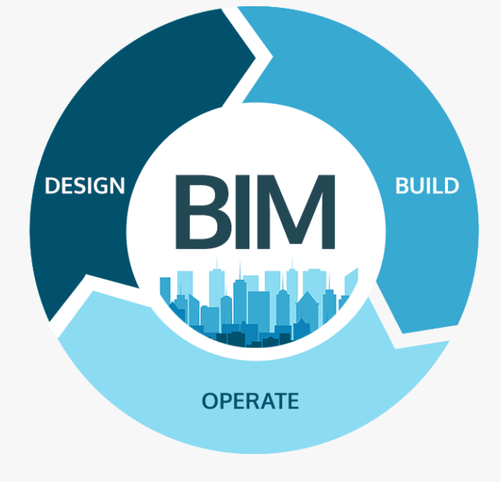
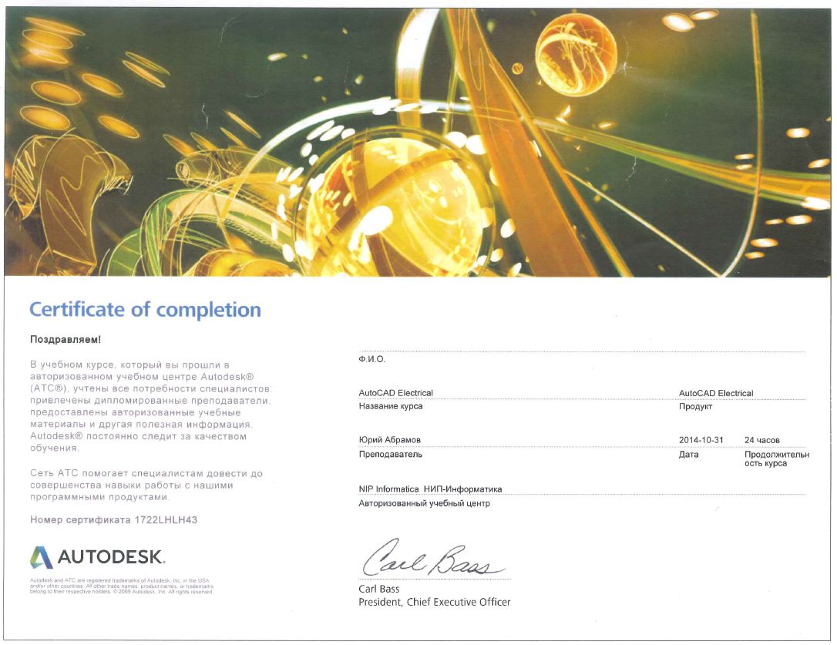
Разработка документации
Разработка проектной и рабочей документации ведется с использованием современных средств автоматизированного проектирования и BIM.
Специалисты обучены работе с программным обеспечением и имеют соответствующие сертификаты от лицензированных партнеров компании AUTODESK.
2

Slide 3
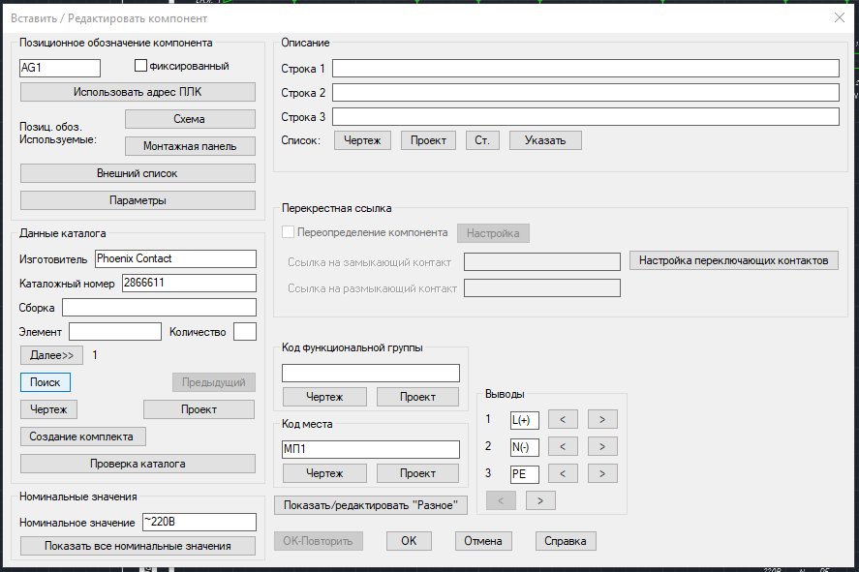
Разработка документации
Современные средства автоматизированного проектирования работают не с базовыми элементами (линия, окружность и т.д.), а объектами, позволяя наделить их необходимыми параметрами (изготовитель, каталожный номер и т.д.).
3

Slide 4
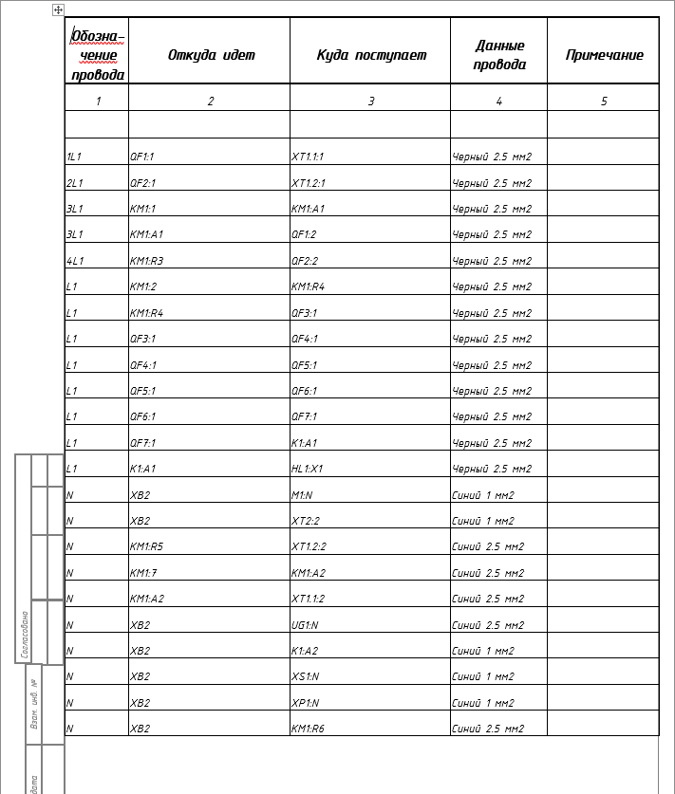
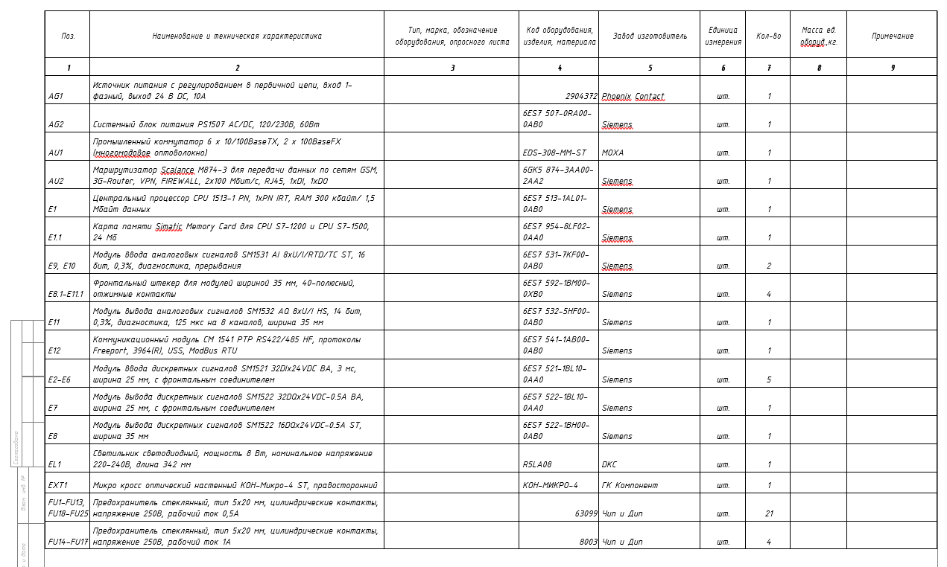
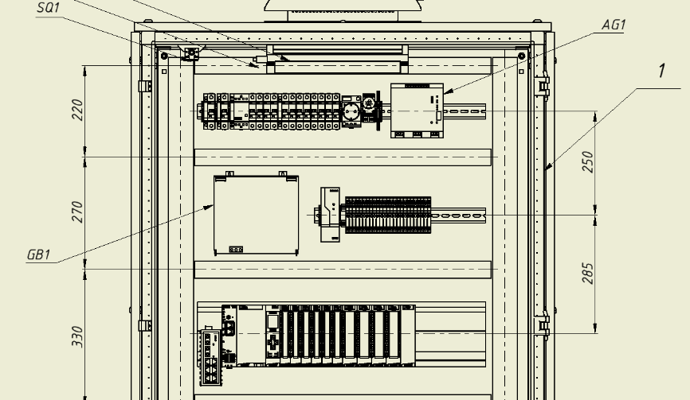
Разработка документации
Благодаря заложенным данным в объекты современные САПР автоматически генерируют текстовую документацию (спецификации, перечни и т.д.), что экономит до 50% времени работы проектировщика, и следовательно, уменьшает время проектирования.
4

Slide 5
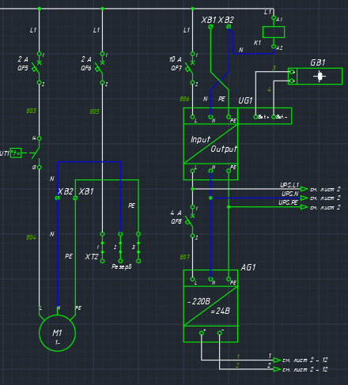
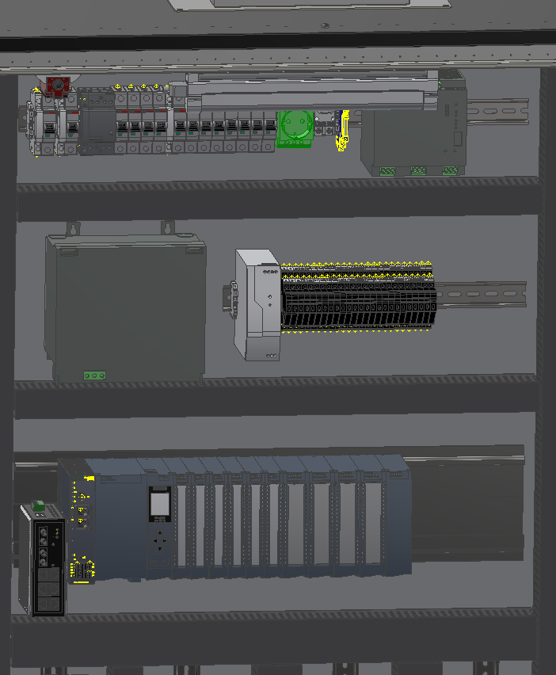
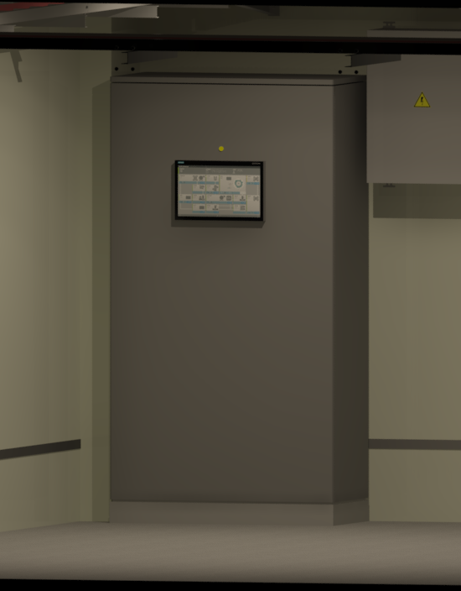
Разработка документации
Семейство программных продуктов Autodesk обеспечивает связь между друг другом, позволяя быстро переносить данные о проектируемом объекте в разные системы.
XML
RFA
XLSX
DWG
IAM
RVT
5

Slide 6
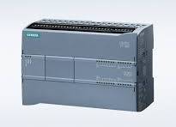
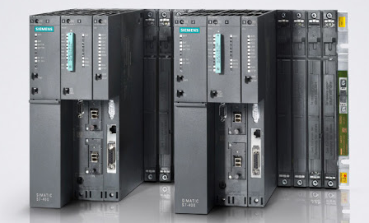
Аппаратная база
Системы и комплексы автоматизации проектируются на базе программируемых логических контроллеров (ПЛК). Благодаря широким линейкам ПЛК возможно построить систему или комплекс автоматизации различной сложности, от простой системы сбора-передачи данных, до комплекса систем повышенной надежности и отказоустойчивости.
6

Slide 7
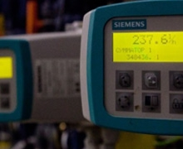
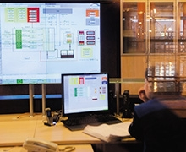
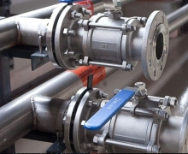
Опыт применения
За более чем 10-тилетнюю историю в компании накоплен огромный опыт по проектированию, программированию, монтажу и наладке систем и комплексов автоматизации разработанных самостоятельно, а так же коммуникации с системами разработанными за рубежом.
7

Slide 8
Спасибо за внимание!
8

